Slide 1
中期检查报告
小组成员：王祥龙 刘亮 彭毅林

Slide 2
顶层设计

Slide 3
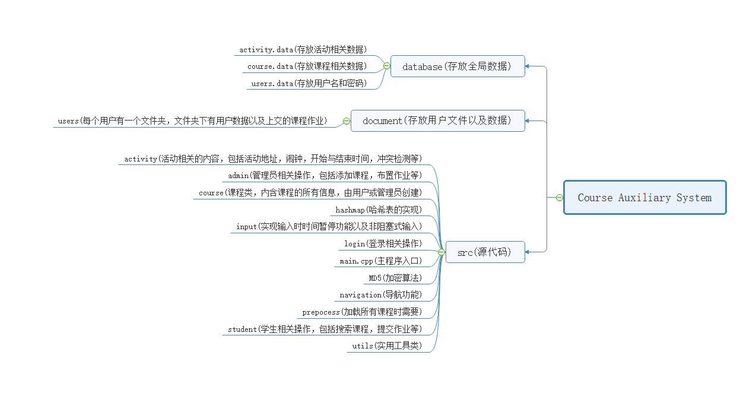
程序设计框图

Slide 4
程序使用语言：c++
主进程：【时间轴】，先确定【用户状态】，据【用户状态】设置功能入口可见性。
课内信息。
课程相关信息：输入课程名称，或者通过课程表能查询。 可以上传和更新课程资料、上传完成的作业内容。对于课程资料和作业可以进行查询、压缩和去 重。 系统管理员可以发布考试和上课的时间和地点。
涉及用户态：学生、管理员。
课外活动信息。
课外活动包括个人活动和集体活动。 设定活动闹钟，完成活动提醒。 系统可以检测时间冲突，并给出提示。
涉及用户态：学生。注意：一个学生可以更改其他学生的信息。
导览系统。
通过逻辑名对应实际地点坐标进行搜索导航。 可以根据用户输入的起点和终点规划并显示最短/最快路程，实时推进用户行进线路。 用户可以查询一定距离内的建筑物及其导航信息。 允许用户在行程中途更改目标和导航策略，并建立日志文件记录。
涉及用户态：学生。

Slide 5
课程管理系统进度汇报

Slide 6
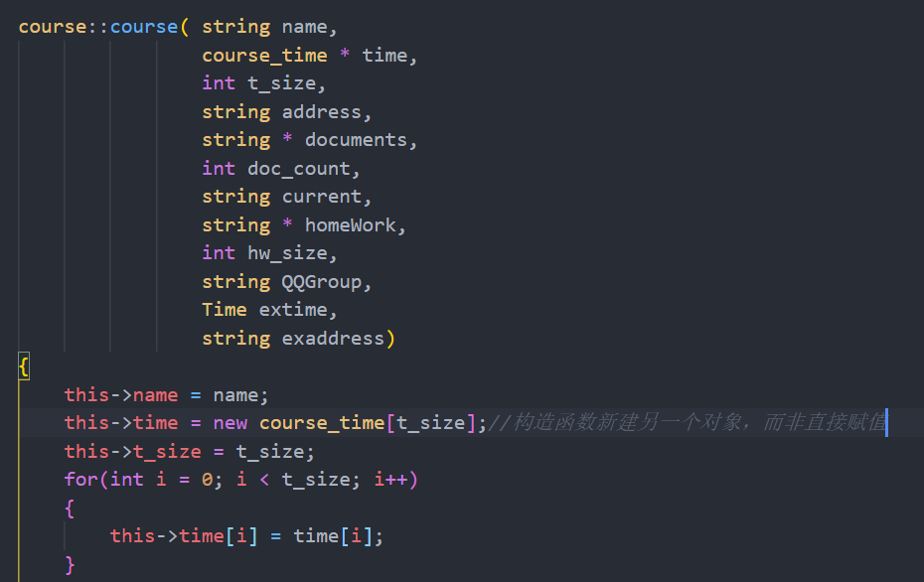
目前已完成的内容：文件结构形成，完成初始化
内存管理方面：对象的赋值，创建方面采用了深拷贝，避免了内存泄漏的问题。
构造函数的深拷贝

Slide 7
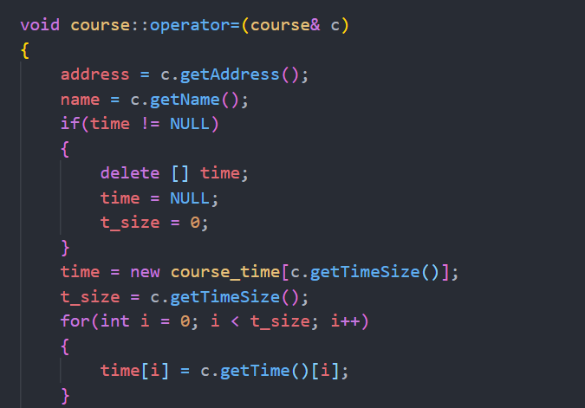
Course类的赋值运算符重载，其中的指针类型变量也全部使用了深拷贝。

Slide 8
输入方面：所有的操作数均采用非阻塞式输入，做到输入数字立马反应的效果

Slide 9
底层逻辑：在输入用户名和密码之后，如果与users.data中的数据匹配则登陆成功，加载用户.data中的所有课程名字，通过课程名字在courses.data中搜索该课程，搜索成功则录入该课程的所有信息。

Slide 10
文件系统的一系列功能
使用c++自带的调用系统函数来完成。

Slide 11
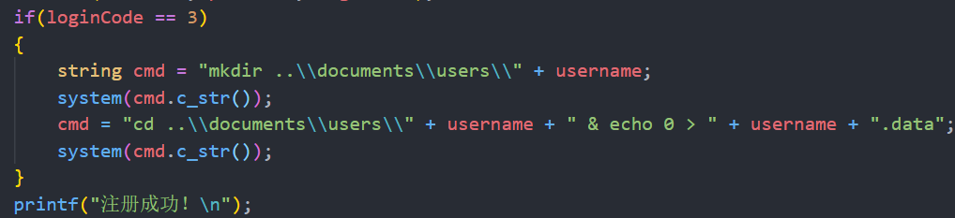
1.注册用户成功后创建文件夹及文件

Slide 12
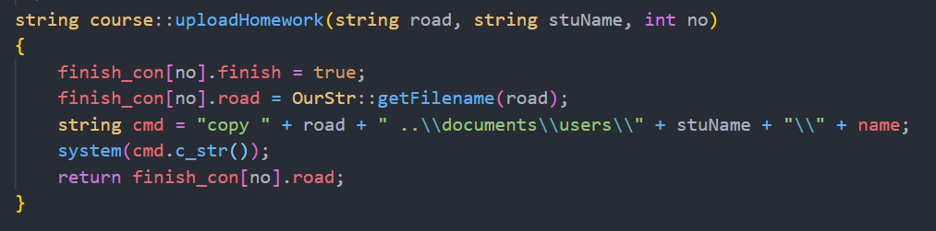
2.学生上传作业时输入文件路径即可将文件复制到系统中

Slide 13
3.导出课程表功能
利用.csv文件简易的格式将课程数据导出为课程表并将其展示出来

Slide 14
接下来的工作
完善现有功能，开发出文件压缩功能以及冲突检测功能，并与活动管理系统联动；将输出功能完善，做得更美观，并增加输出课程表的功能；尝试使用qt进行可视化。

Slide 15
活动管理系统进度汇报

Slide 16
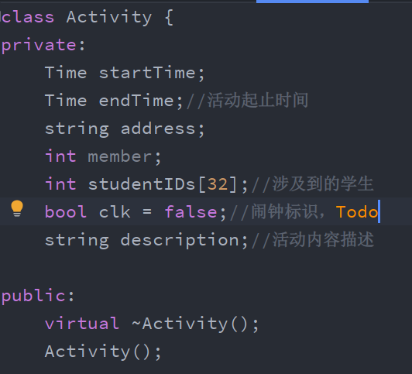
进度
完成了持久化存储【流式文件读取活动列表】
完成了基本的增、查功能
设计了基本的闹钟类、HashMap结构，正在调试
活动类设计如右图：

Slide 17
活动文件读取 功能演示

Slide 18
活动添加 功能演示

Slide 19
导航系统进度汇报

Slide 20
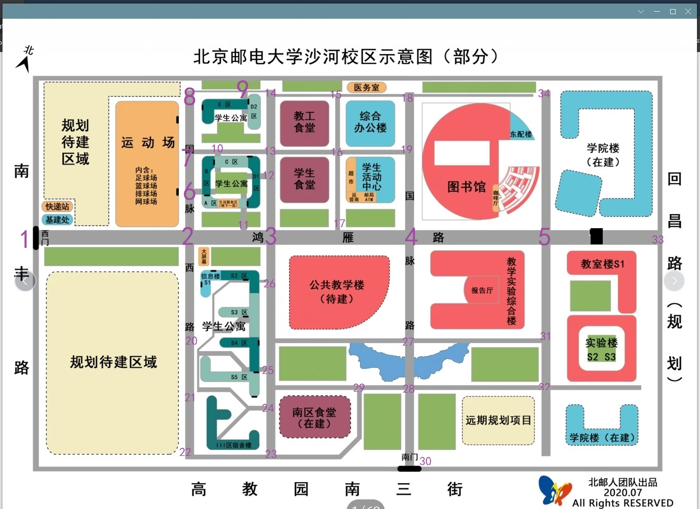

Slide 21
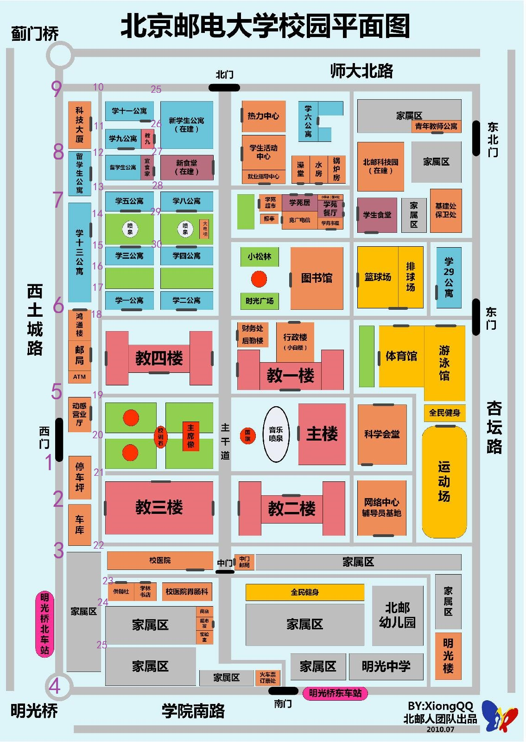
地图编号

Slide 22
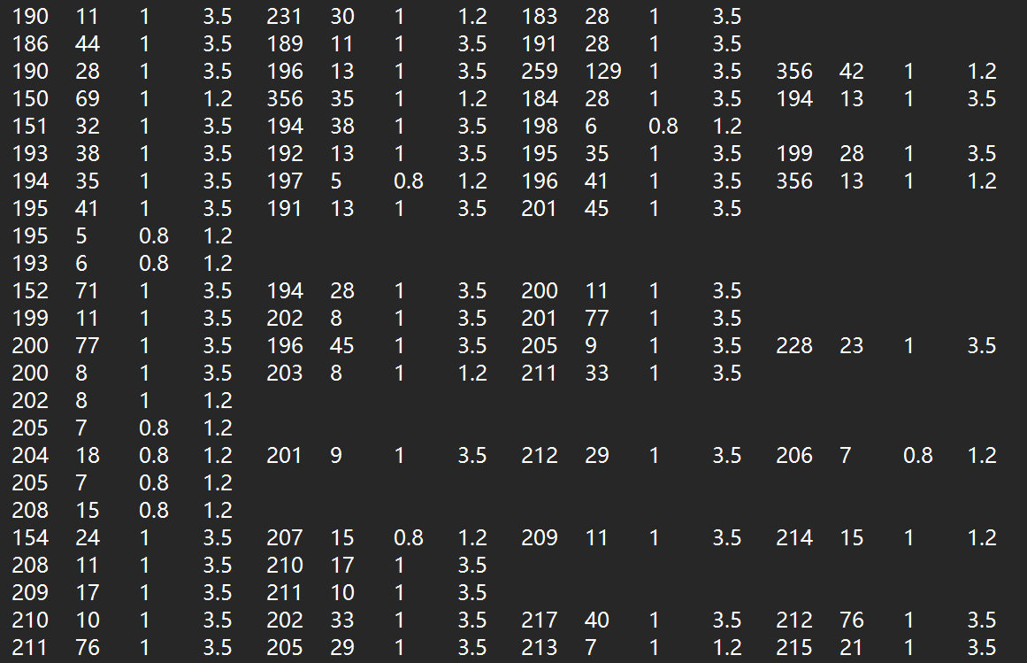
存储实际距离

Slide 23
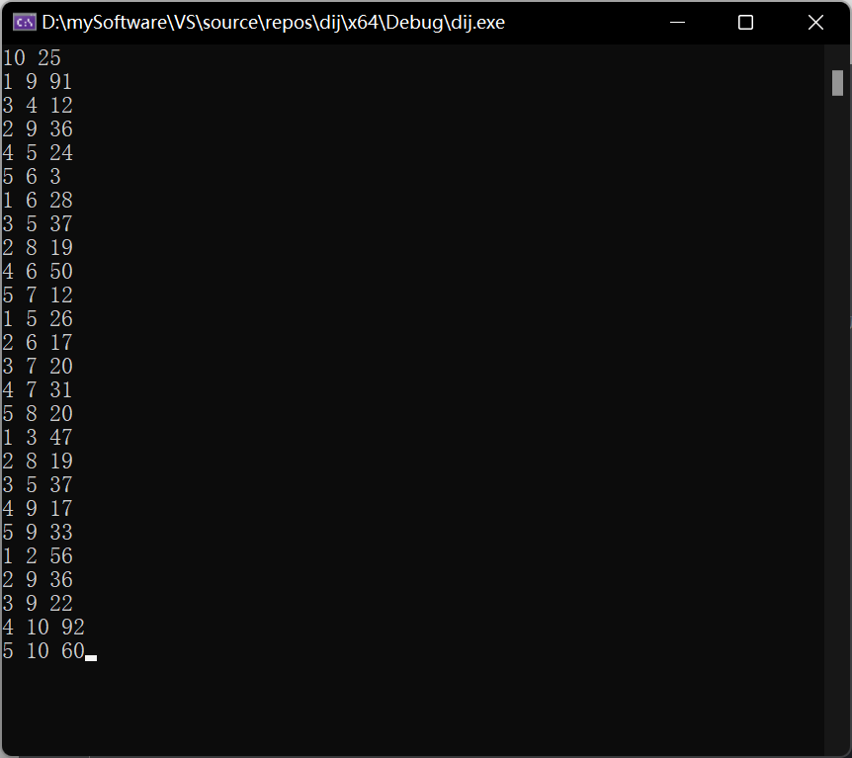
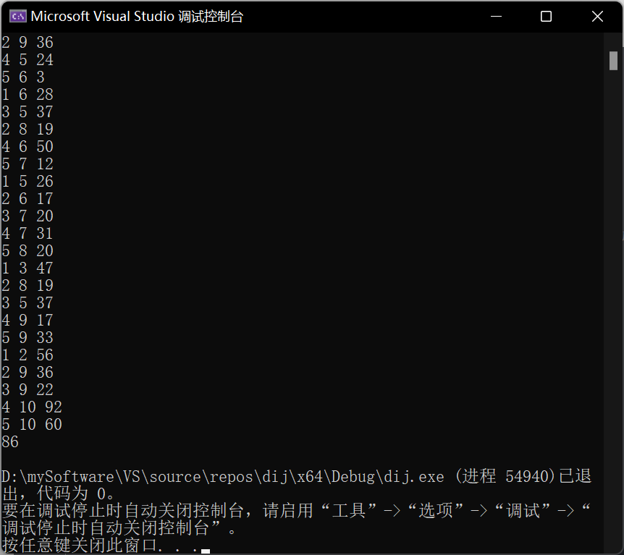
计算导航路径

Slide 24
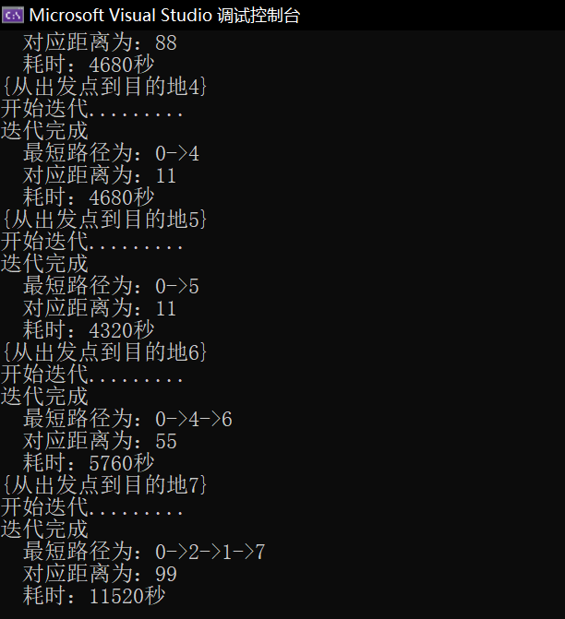
计算导航时间

Slide 25
实机演示

Slide 26
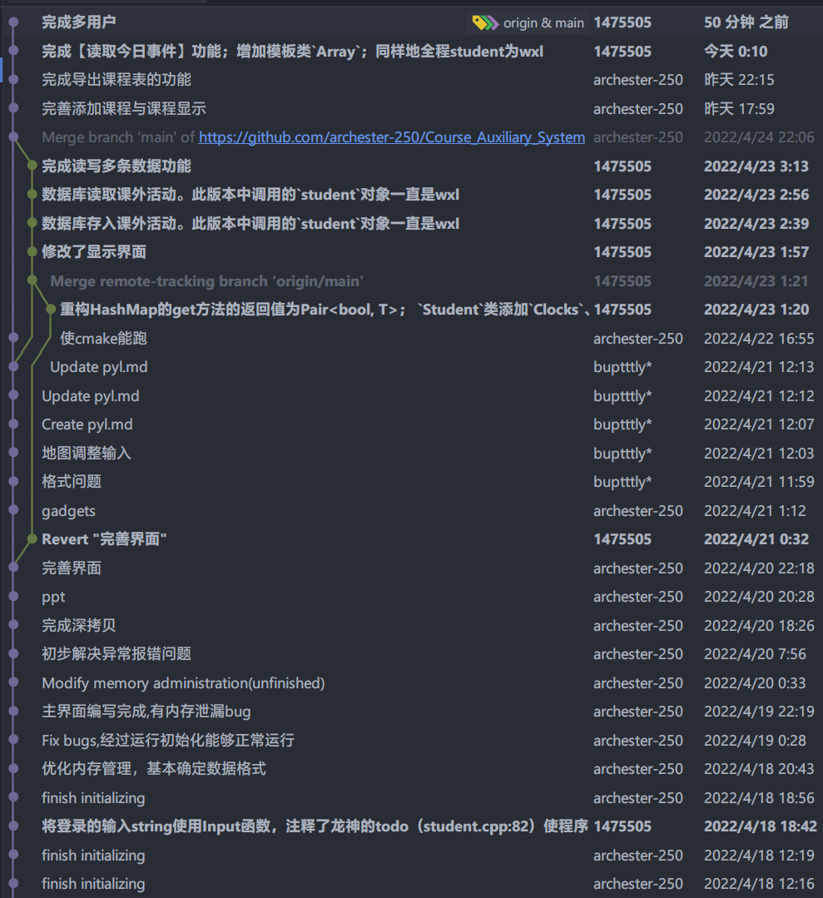
我们的Git-commits …

Slide 27
Thanks for listening!

